Slide 1
A desinformação e o autoritarismo que persiste
Eugênio Bucci
2024

Slide 2
O que já sabemos:
A vida política na democracia supõe o diálogo racional sobre os fatos.
No paradigma demorático, precisamos de acordos sobre como abordar os problemas comuns, com base na verdade factual.
Disso todo mundo sabe.

Slide 3
Mas a coisa não vem funcionando como deveria em vários países.
Como entender o que se passa?

Slide 4
Por que será que a desinformação e as fake news não se dobram aos alertas racionais?
Será que as pessoas querem mesmo buscar a verdade factual?
Ou será que elas foram tragadas por uma fantasia que as põe de joelhos diante da mentira?

Slide 5
As redes sociais puseram em marcha, virtualmente, o que Gustave Le Bon pensou sobre a psicologia das multidões e Sigmund Freud pensou sobre a psicologia de massas. As redes sociais são as multidões potencializadas, como se cada pessoa sentisse que não precisa prestar contas a mais ninguém.

Slide 6
“Pelo simples fato de fazer parte de uma multidão organizada, um homem desce vários degraus da civilização. Isolado, ele pode ser um indivíduo culto; na multidão, é um bárbaro, isto é, uma criatura que age por instinto.”
Gustave Le Bon, La psychologie des Foules (1985), citado por Miguel Lago, em Como explicar a resiliência de Bolsonaro?. A linguagem da destruição, de Heloísa Starling, Miguel Lago e Newton Bignotto. Companhia das Letras, 2022.)

Slide 7
A massa tem uma “constituição libidinal”, diz Freud. Ele se refere à massa que tem um líder e com ele se identifica. “Uma massa primária desse tipo é uma quantidade de indivíduos que puseram um único objeto no lugar de seu ideal do Eu e, em consequência, identificaram-se uns com os outros em seu Eu.”
Freud, Psicologia das massas e análise do eu, 1921.

Slide 8
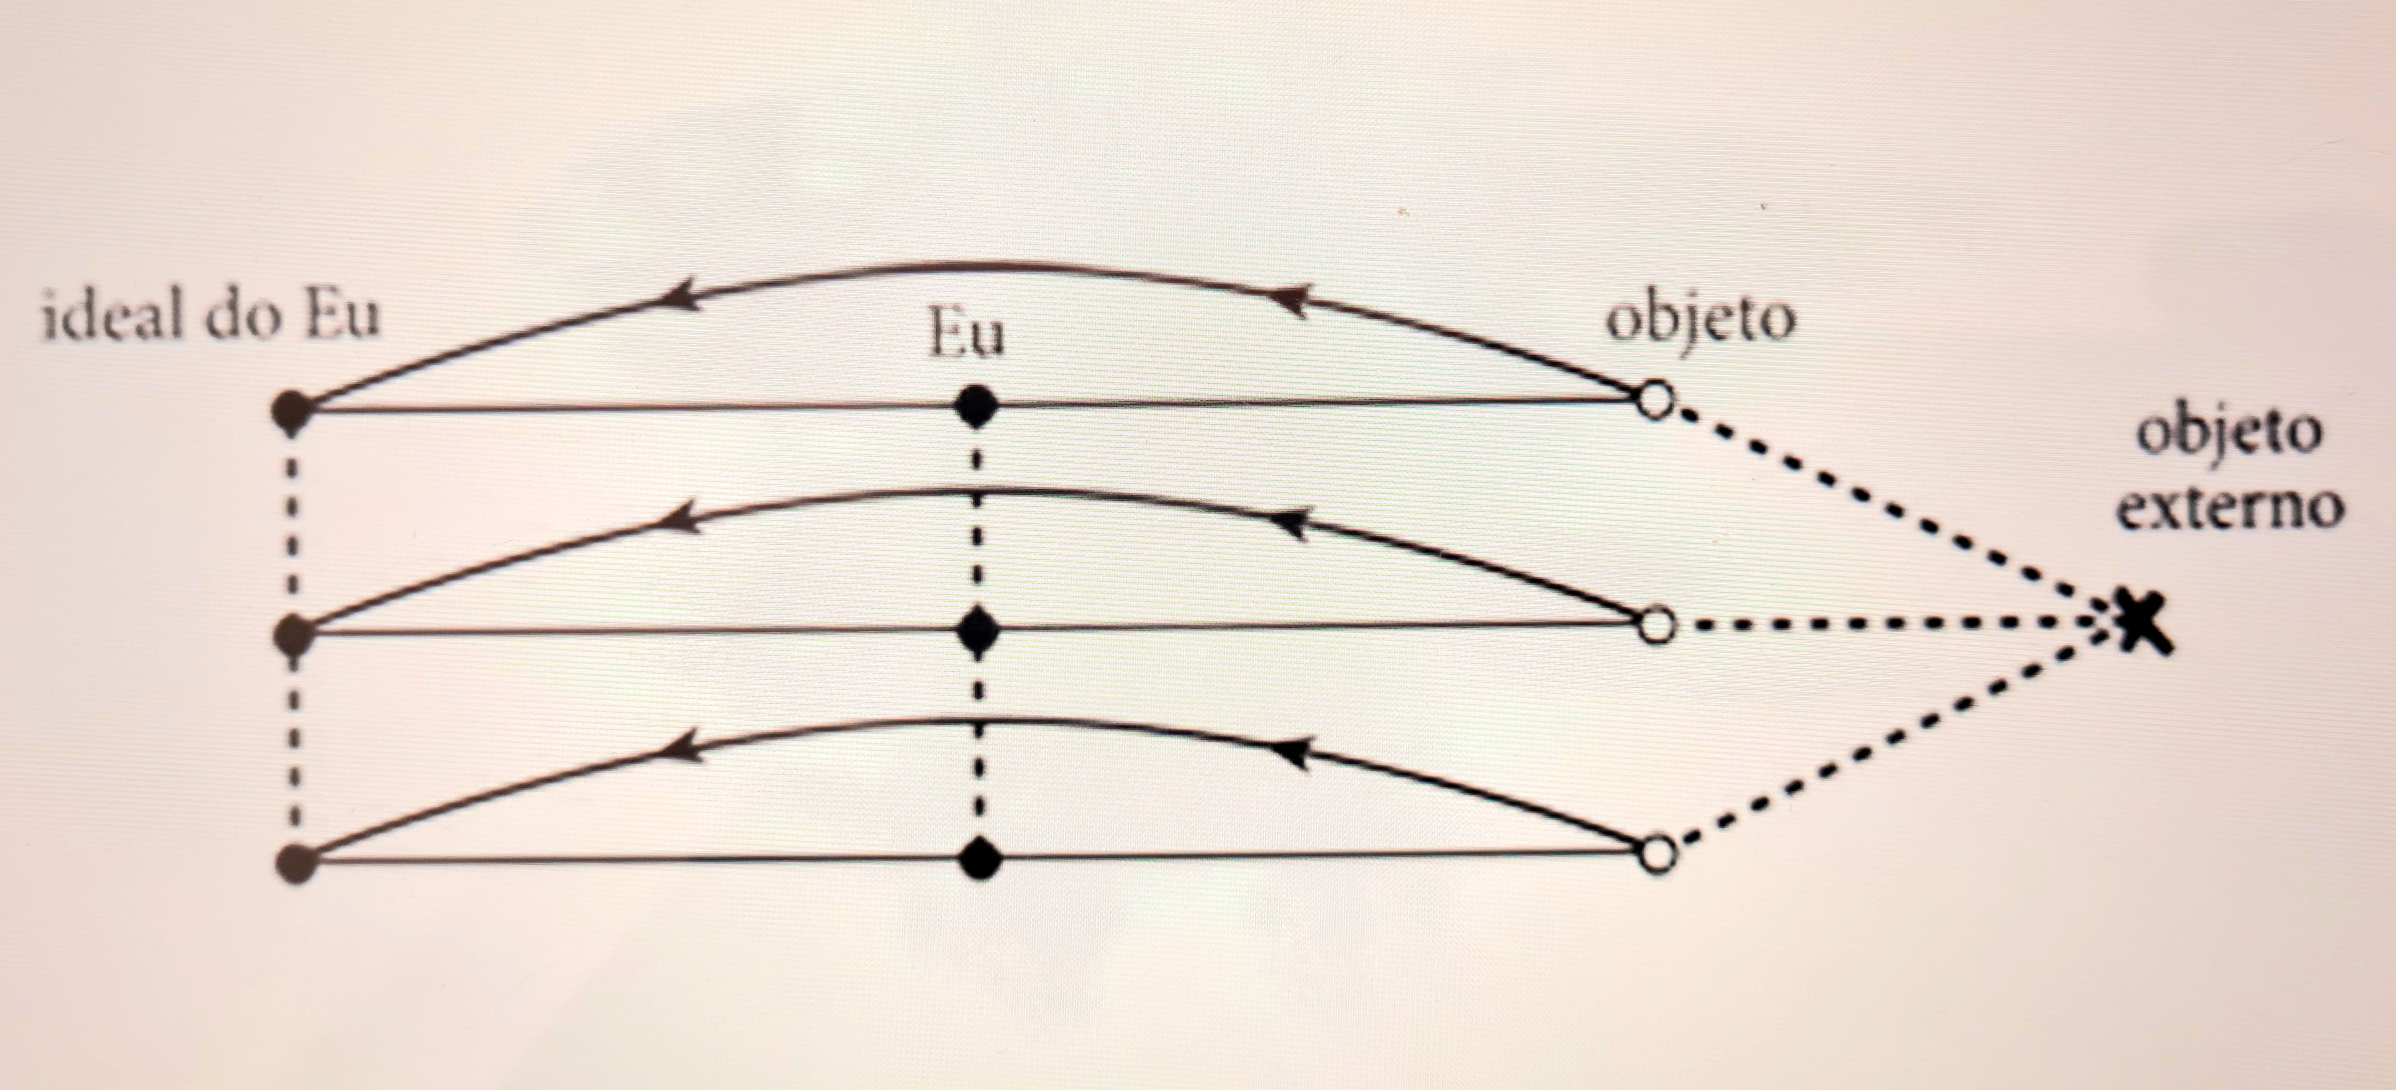
Freud, Psicologia das massas e análise do Eu (1921). Tradução de Paulo César de Souza. Companhia das Letras, 2011.

Slide 9
Freud as compara à “horda primeva”, e afirma que “o líder da massa continua a ser o temido pai primordial”. A massa não se sente contrariada com a opressão e a repressão movida pela figura do líder. Ao contrário, “quer ainda ser dominada com força irrestrita, tem ânsia extrema de autoridade, ou (...) sede de submissão”.
Freud, Psicologia das massas e análise do eu, 1921.

Slide 10
“O fim da propaganda não é a educação científica de cada um, e sim chamar a atenção da massa sobre determinados fatos, necessidades, etc.(...) Como (...) a sua finalidade (...) é a de despertar a atenção da massa e não ensinar aos cultos ou àqueles que procuram cultivar seu espírito, a sua ação deve ser cada vez mais dirigida para o sentimento e só muito condicionalmente para a chamada razão.”
Adolf Hitler, Mein Kampf, 1925.

Slide 11
“Toda propaganda deve ser popular e estabelecer o seu nível espiritual de acordo com a capacidade de compreensão do mais ignorante dentre aqueles a quem ela pretende se dirigir. Assim a sua elevação espiritual deverá ser mantida tanto mais baixa quanto maior for a massa humana que ela deverá abranger.”
Adolf Hitler, Mein Kampf, 1925.

Slide 12
“A prova do conhecimento que tinham os ingleses do primitivismo do sentimento da grande massa foi as divulgações das crueldades do nosso exército, campanha que se adaptava a esse estado de espírito do povo. Essa tática serviu para assegurar, de maneira absoluta, a resistência no front, mesmo na ocasião das maiores derrotas.”
Adolf Hitler, Mein Kampf, 1925.

Slide 13
“Essa mentira foi repetida e repisada constantemente, propositadamente, com o fito de influir na grande massa do povo, sempre propensa a extremos. O desideratum foi atingido. Todos acreditaram nesse embuste.”
Adolf Hitler, Mein Kampf, 1925.

Slide 14
A política fascista inclui muitas estratégias diferentes:
o passado mítico,
propaganda,
anti-intelectualismo,
irrealidade,
hierarquia,
vitimização,
lei e ordem,
ansiedade sexual,
apelos à noção de pátria e
desarticulação da união e do bem-estar público.
Jason Stanley, Como funciona o fascismo, 2018.

Slide 15
Abertura do filme Una Giornata Particolare, de Ettore Scola, com produção de Carlo Ponti, de 1977.
Documentário fascista, em preto e branco. O dia retratado é 8 de maio
de 1938.

Slide 16
Estamos na Itália, em Roma, em 8 de maio de I938, data em que Hitler e vários de seus ministros visitam a cidade. Mussolini convocou um comício em frente ao Monumento Nacional a
Vítor Emanuel II, cujo estilo imperial o arrebatava. Coberta de bandeiras nazistas, a capital italiana celebrava a suástica, para delícia do Duce.

Slide 17
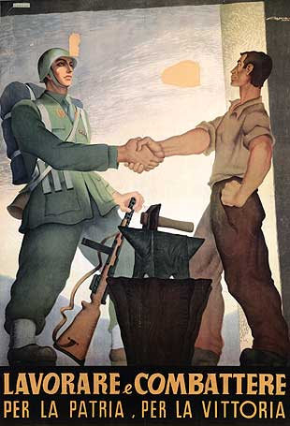
L’uomo fascista è
marito, padre, soldato.

Slide 18
O extravasamento sensual é parte do estado natural das massas modernas. Freud as compara à “horda primeva”, e afirma que “o líder da massa continua a ser o temido pai primordial”. A massa não se sente contrariada com a opressão e a repressão movida pela figura do líder. Ao contrário, “quer ainda ser dominada com força irrestrita, tem ânsia extrema de autoridade, ou (...) sede de submissão”.
Freud, Psicologia das massas e análise do eu, 1921.

Slide 19
Goebbels foi na linha do chefe. Aprendia cinema até com Eisenstein, mas com todas as reservas. “Podemos aprender muito com esses bolchevistas”, escreveu sobre Os dez dias que abalaram o mundo. “Então isso é que é uma revolução!”. Fora isso, achou Os dez dias que abalaram o mundo exageradamente propagandístico. Preferia melodramas para educar as massas – mais fáceis, mais envolventes, afetivos.

Slide 20
O experimento Goebbels. Minuto 12.

Slide 21
Os filmes de Leni Riefenstahl, cineasta predileta de Goebbels, celebraram a eugenia ariana em uma plasticidade magistral. O triunfo da vontade, de1935, ganharia o estatuto de clássico pouco depois da derrocada do nazismo, com o final da Segunda Guerra. Olympia, documentário sobre os Jogos Olímpicos de 1936, em Belim, lançado em 1938, foi premiado pessoalmente pelo próprio ministro da propaganda de Hitler.

Slide 22
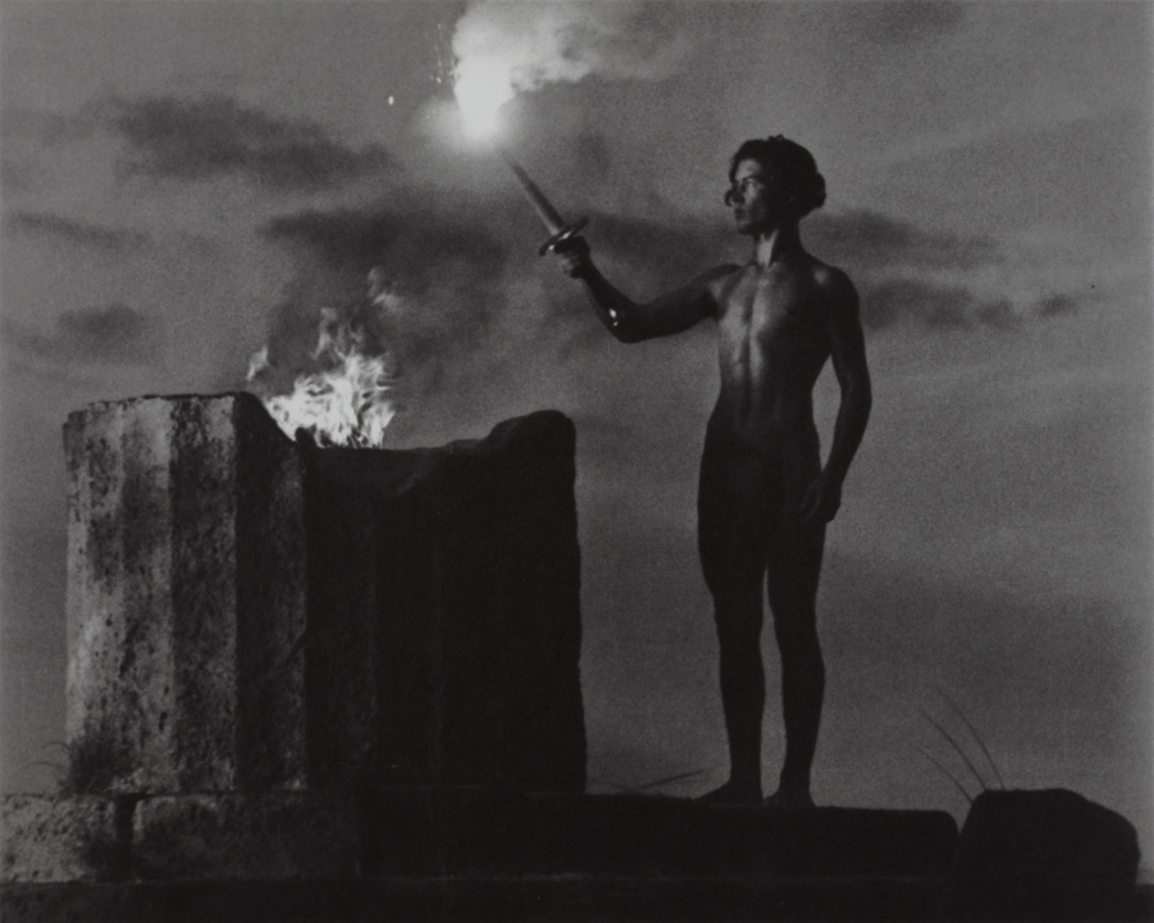

Slide 23
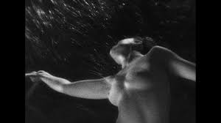

Slide 24
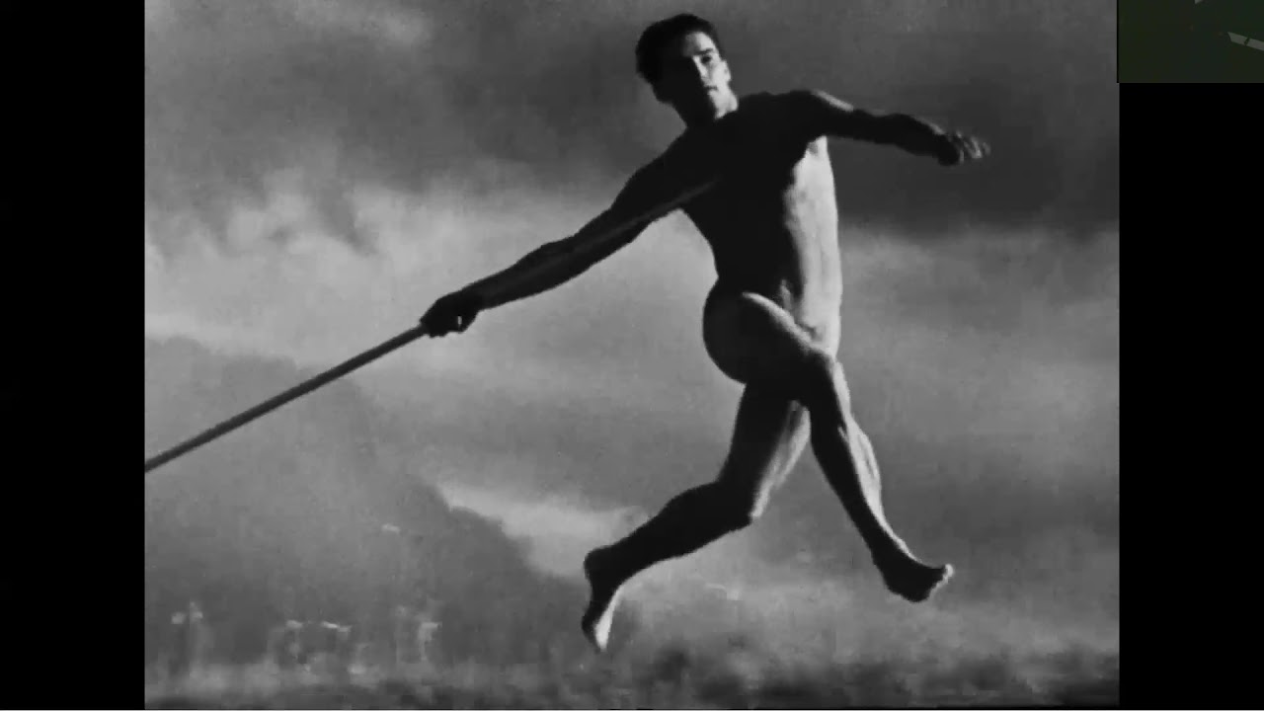

Slide 25
A propaganda é a arma do negócio fascista, a voz preferencial do Estado, a fisionomia e o fundamento da verdade. O que o Estado quer banir, a propaganda antes achincalha, ofende, vilipendia. O fascismo não pensa – faz propaganda. As massas não pensam: acreditam na propaganda. A propaganda fornece o laço libidinal que transforma os indivíduos dispersos em massas coesas.

Slide 26
Nos regimes autoritários, como o de Mussolini, a máquina de propaganda depende de guardas da esquina, leões de chácara, espiões da vida alheia a serviço do Estado policial, que completam e prolongam os efeitos da propaganda.

Slide 27
Mas nazismo e fascismo são sinônimos? Não. O fascismo italiano (segundo Hannah Arendt, em Origens do Totalitarismo, de 1951), ao menos até 1938, era uma “ditadura nacionalista comum” (“ordinary nationalist dictatorship”).

Slide 28
No nazismo é diferente. O Terceiro Reich tinha seus agentes capilarizados, mas foi além: impôs a cada cidadão os deveres de agente a serviço da polícia política, forjando uma sociedade em que filhos denunciavam pais e irmãos entregavam irmãos.

Slide 29
“A suspeita mútua (...) permeia todas as relações sociais e cria uma atmosfera onipresente, mesmo fora do âmbito especial da polícia secreta (...).
A colaboração da população na denúncia de opositores políticos e no serviço voluntário como informantes certamente não é inédita, mas em países totalitários ela é tão bem organizada que o trabalho de especialistas é quase supérfluo.”
Hannah Arendt, Origens do Totalitarismo, 1951.

Slide 30
Mais uma distinção, esta crucial. O nazismo implementou o Holocausto, que foi o genocídio traduzido em procedimento burocrático-administrativo de Estado. A ditadura de Mussolini, em que pese sua subserviência diante de Hitler, não aderiu a essa meta.

Slide 31
Passemos à abertura do capítulo V de
O fascismo de todos os dias, de Mikhail Romm, 1965.
https://archive.org/details/FascismodeTodosOsDias1965
https://www.youtube.com/watch?v=7WgB2sulSuo&t=1796s
(a cena começa aos 29 minutos)

Slide 32
Olhemos agora para os nossos dias.

Slide 33
“O trabalhador se sentirá autorizado a descontar no corpo de sua esposa toda a opressão vivida na cidade, o garimpeiro, a desmatar sem se preocupar em ser pego, o motorista, a desrespeitar as regras de trânsito impunemente, o homofóbico, a espancar uma pessoa por sua orientação sexual. A senhora de classe média que não deseje pagar hora extra para a empregada se achará legitimada a fazê-lo.”
Miguel Lago, Como explicar a resiliência de Bolsonaro?. A linguagem da destruição, de Heloísa Starling, Miguel Lago e Newton Bignotto. Companhia das Letras, 2022.

Slide 34
Lugares do totalitarismo hoje:
Transparência e opacidade nos conglomerados digitais.

Slide 35
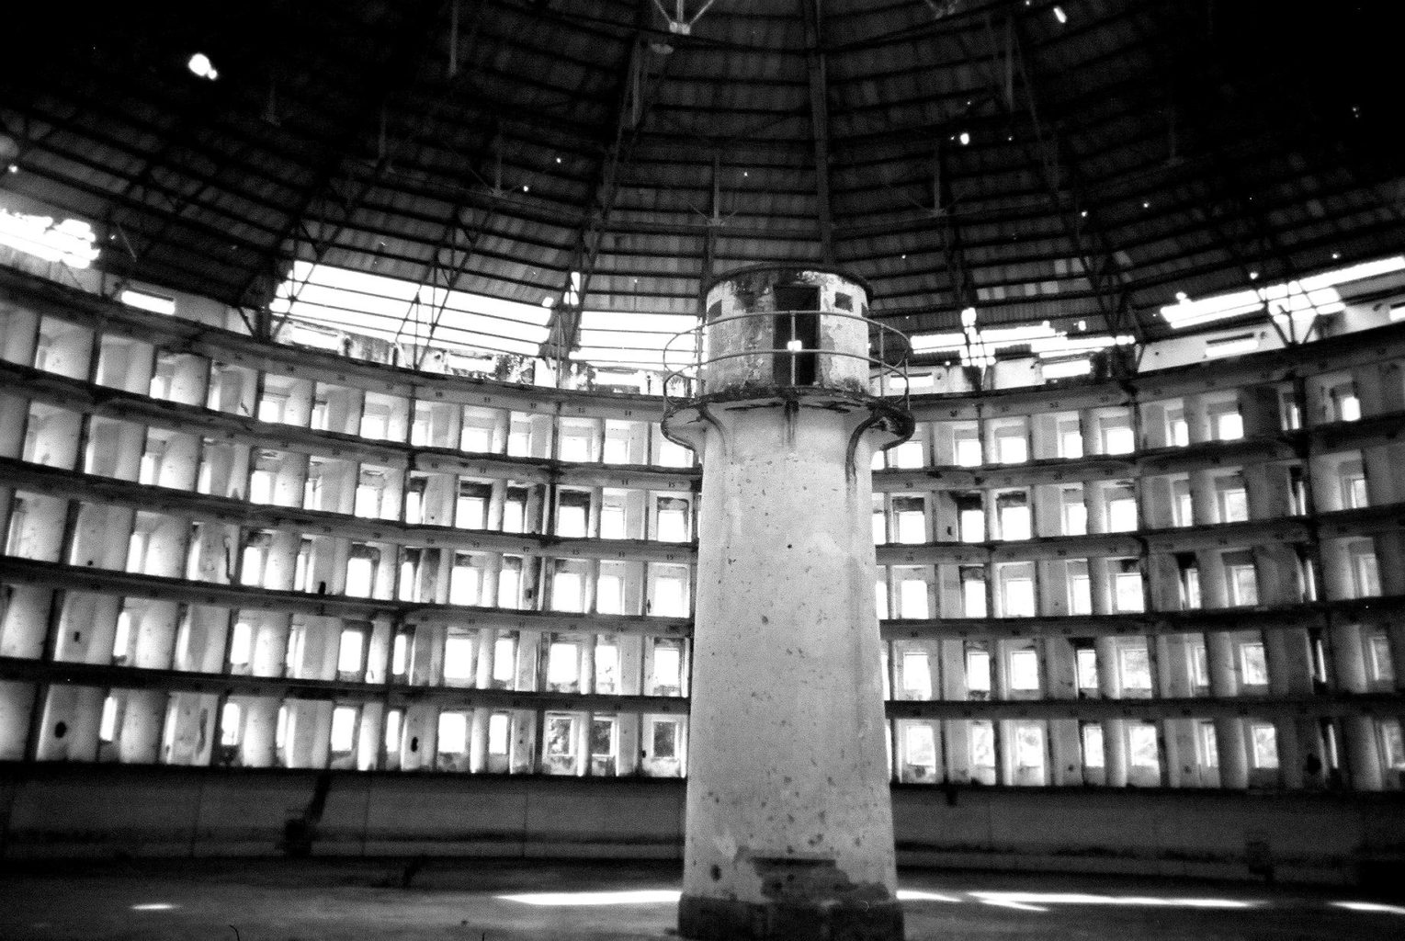

Slide 36
Lugares do totalitarismo hoje:
Transparência e opacidade nos conglomerados digitais.
Trabalho escravo nas redes.

Slide 37
Lugares do totalitarismo hoje:
Transparência e opacidade nos conglomerados digitais.
Trabalho escravo nas redes.
Identidades libidinais entre a dinâmica das redes – essa nova forma de gozo das sociedades de massas em tempos de bolhas – e as pregações autoritárias, intolerantes e adeptas dos discursos de ódio.

Slide 38
É aí que entram as paixões.
Pathos: sofrimento, padecimento. Paschefn: Páscoa, passagem.
Paixão de Cristo.
Sofrimento por destino.
Passividade.
Paciente.

Slide 39
Segundo Baruch Espinosa (1632-1677), as paixões como são afecções (daí a palavra afeto) que um corpo sofre por outro corpo. Paixão é o oposto da ação. Na primeira, quem determina a mudança de potência no meu corpo é o outro; na segunda, eu é que determino a mudança na minha capacidade de existir.

Slide 40
“Os Desejos que seguem de nossa natureza de tal maneira que podem ser entendidos só por ela são aqueles que se referem à Mente enquanto é concebida constar de ideias adequadas; os outros Desejos não se referem à Mente senão enquanto concebe as coisas inadequadamente, e a força e o crescimento deles devem ser definidos não pela potência humana, mas pela potência das coisas que estão fora de nós.”
Espinosa, Ética, Parte IV, Apendice, Cap. II.

Slide 41
“E assim aqueles Desejos são corretamente chamados de ações e estes de paixões; pois aqueles sempre indicam nossa potência e estes, ao contrário, indicam nossa impotência e um conhecimento mutilado.”
Espinosa, Ética, Parte IV, Apêndice, Cap. II.

Slide 42
A obra (Ética, de Espinosa), diz Marilena Chaui, “ilumina uma verdade insólita: a presença secreta e insaciável de um desejo supersticioso e insaciável de servir e obedecer que os humanos imaginam ser fonte de fortaleza, quando é signo de seu aniquilamento individual e coletivo”.
Ética, de Espinosa. Breve apresentação. Edusp, 2015, p. 11.

Slide 43
Ódio tem objeto. Atenção para a fabricação discursiva do inimigo nas tiranias.
Ira, cólera e fúria, que também podem ser vistas como paixões, não têm objeto, não têm estratégias, são explosivas. Mas aí estão, igualmente, rosnando na noite.

Slide 44
“Uma paixão, demonstra Espinosa, nunca é vencida por uma razão, mas apenas por outra paixão mais forte e contrária; e uma paixão forte só é vencida por uma ação mais forte e contrária.”
Marilena Chaui, Desejo, paixão e ação na Ética de Espinosa. Cap. “Laços do desejo”. Companhia das Letras, 2011.

Slide 45
A paixão do ódio contra os sistemas de verdade: ciência, imprensa, universidade, a organização do Estado, o sistema de Justiça.

